Slide 1
ANÁLISIS DEL RIESGO DE LA TAREA Y PERMISOS DE TRABAJO
JEFATURA DE SEGURIDAD INDUSTRIAL SSA

Slide 2
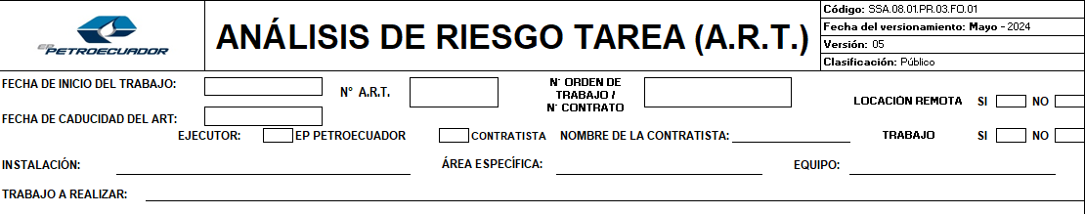
ANÁLISIS DE RIESGO DE LA TAREA (ART)
      Reglas generales
      Las actividades operacionales no rutinarias en EP PETROECUADOR que no tengan procedimientos de Seguridad, Salud y Ambiente deben tener un Análisis de Riesgos de Trabajo (ART) elaborado. Los trabajos rutinarios con procedimientos aprobados no requieren un ART, pero deben ser informados en la reunión previa a su ejecución.
      El documento "SSA.08.01.PR.03.FO.01 Análisis de Riesgo Tarea (ART)" constituye un documento legal, que no debe tener enmiendas, ni tachaduras en su contenido.
    Toda empresa contratista que realice trabajos en las instalaciones de EP PETROECUADOR deberá utilizar el formato “SSA.08.01.PR.03.FO.01 Análisis de Riesgo de Tarea (ART)” .

Slide 3

ANÁLISIS DE RIESGO DE LA TAREA (ART)
      Capacitación
      Todo el personal involucrado en los formatos de Análisis de Riesgo de Tarea (ART) y Permiso de Trabajo debe completar y aprobar la capacitación correspondiente, que se repetirá cada 2 años o al actualizar el procedimiento. Además, el personal de la contratista relacionado con el contrato también debe aprobar esta capacitación y realizar las actualizaciones necesarias.
      El personal de contratistas y de entidades gubernamentales que, debido a la naturaleza de la operación empresarial, realicen actividades asociadas, deberá realizar la capacitación y/o las actualizaciones sobre los procedimientos de ART y Permisos de Trabajo en la instalación donde vaya a prestar su servicio. Si el vínculo contractual abarca varias instalaciones, podrá escoger cualquiera de ellas.

Slide 4
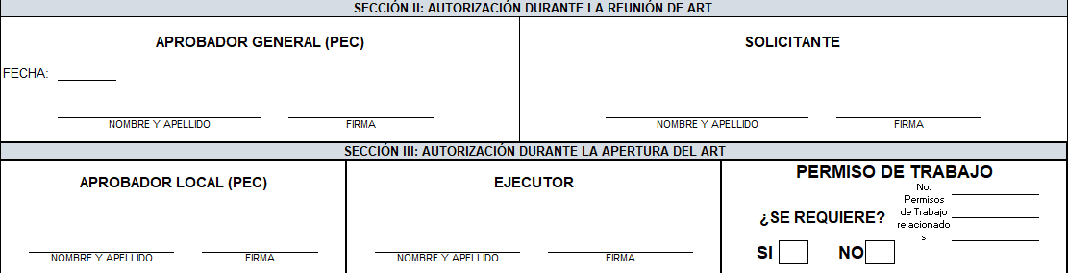
ANÁLISIS DE RIESGO DE LA TAREA (ART)
      Recursos y validación
      El Análisis de Riesgos de Trabajo (ART) debe elaborarse durante la planificación, asegurando que el personal de EP PETROECUADOR o los contratistas incluidos los convenios de pago conozcan el sitio y las condiciones del trabajo. Además, la información del ART debe validarse el día del inicio de la actividad.
      Todo el personal y contratistas de EP PETROECUADOR deben tener un Análisis de Riesgos de Trabajo (ART) aprobado antes de realizar actividades de operaciones, mantenimiento, construcción, inspección o cambio de equipos en las instalaciones de la empresa.

Slide 5
ANÁLISIS DE RIESGO DE LA TAREA (ART)
      Reunión de ART
      El día anterior o previo a la ejecución de los trabajos, se deberá realizar una reunión de Análisis de Riesgo de Tarea (ART), en la cual será obligatoria la participación del Aprobador General, el Solicitante y el Responsable de Seguridad, Salud y Ambiente de la Instalación. Durante esta reunión, el Aprobador General y el Solicitante deberán firmar el o los ART que sean aprobados. También deberá participar la máxima autoridad de mantenimiento u otras autoridades relevantes de las diferentes unidades operacionales. En la reunión, se comunicarán las actividades que no requieren ART ni Permiso de Trabajo por ser ejecutadas conforme a la normativa interna. Además, se deberá firmar el respectivo formato "PCA.10.FO.01 Acta de reunión".

Slide 6
ANÁLISIS DE RIESGO DE LA TAREA (ART)
      Entrega de copias del ART
      Las firmas del Aprobador Local y Ejecutor se realizarán después de verificar las condiciones de seguridad en el lugar de trabajo.
      Las copias del ART se entregarán de la siguiente manera:
  Una copia para el Responsable de SSA, quien priorizará las inspecciones en campo.
  Una copia para el Solicitante, quien a su vez la remitirá al Ejecutor.
  Una copia para el Aprobador Local, quien la mantendrá en su poder hasta el cierre o cancelación del ART.

Slide 7
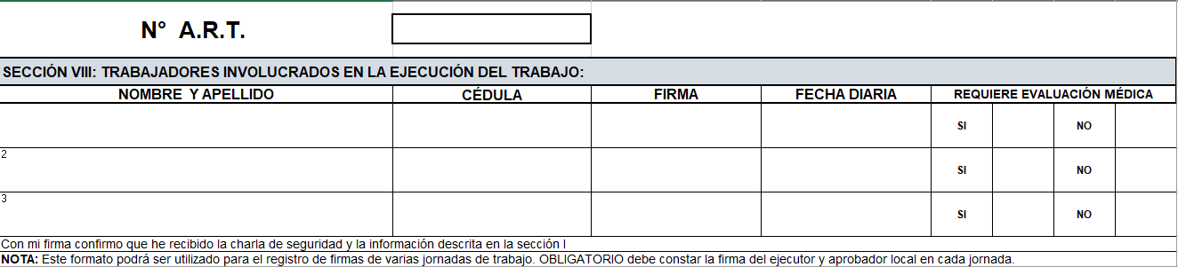

ANÁLISIS DE RIESGO DE LA TAREA (ART)
      Charla diaria de seguridad
      Diariamente, al inicio de la jornada laboral, el Ejecutor deberá impartir una charla sobre temas de seguridad a todos los trabajadores involucrados en la ejecución del trabajo.
      La charla deberá centrarse en los riesgos identificados y los controles establecidos para el trabajo a realizarse. Todos los asistentes, incluidos los cambios de turno, visitantes y autoridades, firmarán diariamente en la sección VIII del formato SSA.08.01.PR.03.FO.01 Análisis de Riesgo de Tarea (ART).

Slide 8

ANÁLISIS DE RIESGO DE LA TAREA (ART)
      Vigencia del ART
      El ART tendrá una vigencia máxima de catorce (14) días calendario, a partir de la fecha de inicio del trabajo, la cual deberá registrarse en el formato “SSA.08.01.PR.03.FO.01 Análisis de Riesgo de Tarea (ART)” el día de la reunión del ART. El inicio del trabajo no podrá exceder las 72 horas a partir de la autorización por parte del Aprobador General. Para la Gerencia de Transporte, debido a las circunstancias geográficas y las modalidades de trabajo aprobadas, este inicio del trabajo no podrá exceder los 7 días a partir de la autorización por parte del Aprobador General.

Slide 9
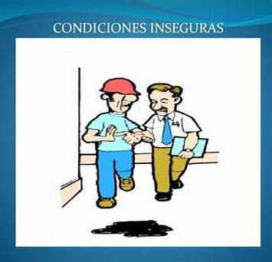
ANÁLISIS DE RIESGO DE LA TAREA (ART)
      Identificación de actos y condiciones subestándar
      Si se identifica un acto y/o condición subestándar durante la ejecución de los trabajos, los trabajadores involucrados en la actividad u operación deberán comunicar la desviación al Ejecutor, Aprobador Local y/o Responsable de SSA de la instalación.
      Si el Ejecutor identifica un acto subestándar, presume o sospecha que uno o más trabajadores están bajo los efectos del alcohol o sustancias psicotrópicas, deberá comunicar la desviación al Aprobador Local y/o Responsable de SSA de la instalación.

Slide 10

ANÁLISIS DE RIESGO DE LA TAREA (ART)
      Trabajos emergentes
      Para trabajos emergentes, el Aprobador Local y el Ejecutor acudirán al lugar de trabajo para abrir el ART y, si es necesario, los Permisos de Trabajo relacionados. En estos casos, no será necesaria la firma del ART por parte del Aprobador General; sin embargo, el Aprobador Local deberá informar al Aprobador General, primero de manera verbal y luego por escrito, sobre las actividades realizadas. Esta comunicación deberá ser archivada junto al ART.

Slide 11
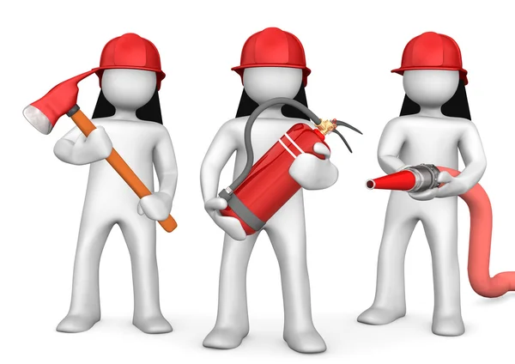
ANÁLISIS DE RIESGO DE LA TAREA (ART)
      Actividades de control de emergencia
      Para actividades de control de emergencias, no se generará un ART. Los riesgos asociados a estas actividades deberán estar identificados en las matrices de identificación de peligros y evaluación de riesgos.

Slide 12

ANÁLISIS DE RIESGO DE LA TAREA (ART)
      Suspensión del ART
      La suspensión del ART se realizará de acuerdo a las siguientes consideraciones:
      En casos de emergencia, si en la instalación se presenta un derrame, incendio o evacuación general por emergencia real o simulada. El personal deberá asegurar el sitio de trabajo intervenido y acudir a los puntos de encuentro establecidos. El Aprobador Local será la única persona que determinará si es seguro reiniciar los trabajos o generar un nuevo ART si las condiciones así lo demandan.
      Cuando no se mantengan las condiciones de seguridad aprobadas en la apertura del ART y estas puedan ser solventadas en corto plazo.

Slide 13

ANÁLISIS DE RIESGO DE LA TAREA (ART)
      Cancelación del ART
      Un ART podrá ser cancelado por el Aprobador Local o el Responsable de SSA en los siguientes casos:
      Cuando no se puedan solventar en corto plazo las condiciones de seguridad aprobadas en la apertura del ART.
      Cuando se haya producido un accidente de trabajo.
      Si la fecha de vigencia supera el tiempo establecido en el presente procedimiento.

Slide 14

ANÁLISIS DE RIESGO DE LA TAREA (ART)
      Cierre del ART
      El Aprobador Local verificará el área intervenida por el Ejecutor para asegurarse de que no se generen riesgos adicionales una vez finalizado el trabajo. Luego, deberá detallar en la sección VII “Cierre del ART” si el trabajo ha sido concluido y si los Permisos de Trabajo relacionados han sido cerrados.

Slide 15
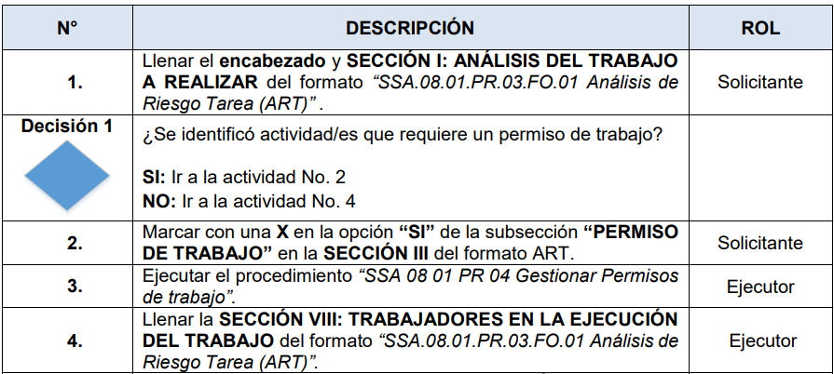
ANÁLISIS DE RIESGO DE LA TAREA (ART)
      Descripción de actividades del procedimiento

Slide 16
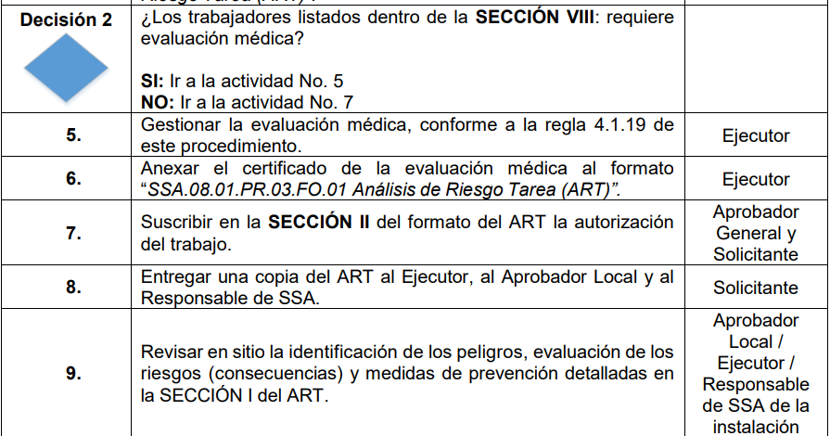
ANÁLISIS DE RIESGO DE LA TAREA (ART)
      Descripción de actividades del procedimiento

Slide 17
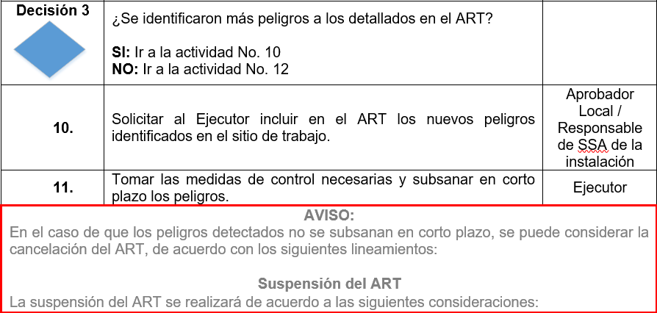
ANÁLISIS DE RIESGO DE LA TAREA (ART)
      Descripción de actividades del procedimiento

Slide 18
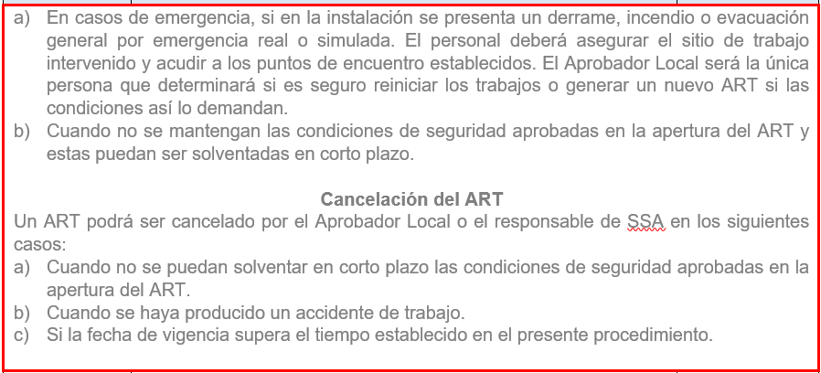
ANÁLISIS DE RIESGO DE LA TAREA (ART)
      Descripción de actividades del procedimiento

Slide 19
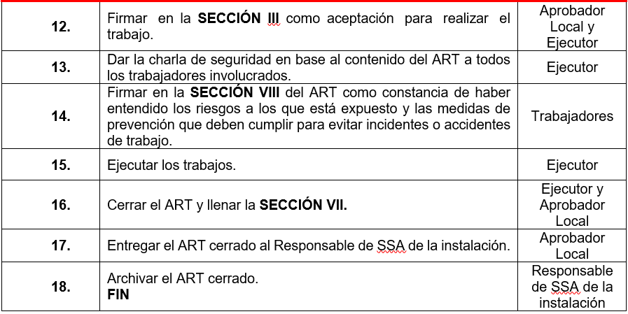
ANÁLISIS DE RIESGO DE LA TAREA (ART)
      Descripción de actividades del procedimiento

Slide 20
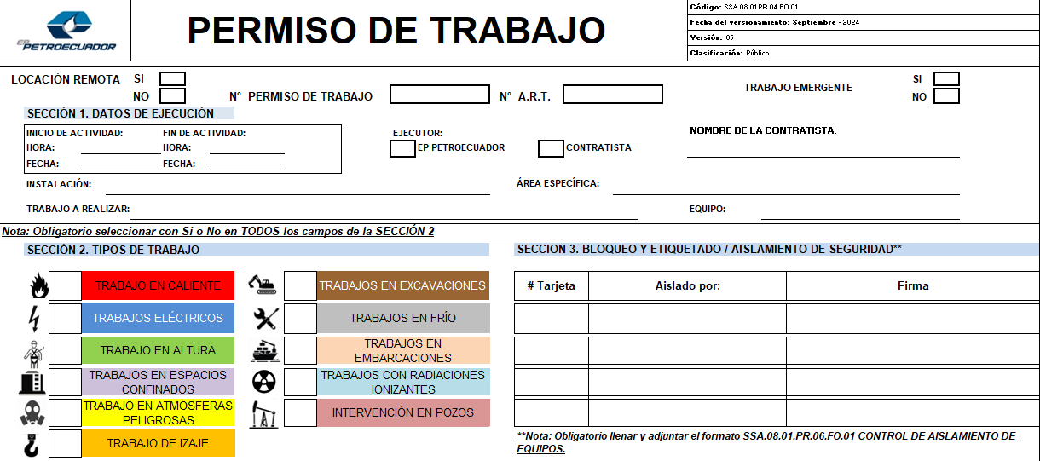
PERMISOS DE TRABAJO (PT)
      Reglas generales
      Los permisos de trabajo se emitirán para actividades consideradas de alto riesgo. A continuación, se detallan los tipos de trabajo que, de forma obligatoria, deberán contar con un permiso de trabajo y seleccionarse de acuerdo con el documento “SSA.08.01.PR.04.DR.03 Matriz de Identificación de Peligros y Tipos de Trabajo”.
  Trabajos en caliente
  Trabajos eléctricos con tensión o sin tensión
  Trabajos en altura
  Trabajos en espacios confinados
  Trabajos en atmosferas peligrosas
  Trabajos de izaje de cargas
  Trabajos en excavaciones
  Trabajos en frío
  Trabajos en embarcaciones
  Trabajos con radiaciones ionizantes
  Trabajos en intervención en pozos

Slide 21

PERMISOS DE TRABAJO (PT)
      Reglas generales
      Las tareas operativas rutinarias que estén formalmente definidas en procedimientos, instructivos u otros documentos publicados en la normativa interna de la EP PETROECUADOR, y que cuenten con la aprobación del responsable del área, no requerirán un Permiso de Trabajo, siempre y cuando los peligros y la evaluación de riesgos asociados a la tarea estén debidamente identificados. Sin embargo, estos trabajos deben ser informados en la reunión de ART.
      El formato “SSA.08.01.PR.04.FO.01 Permiso de Trabajo” es un documento legal y no debe tener enmiendas ni tachaduras en su contenido.

Slide 22
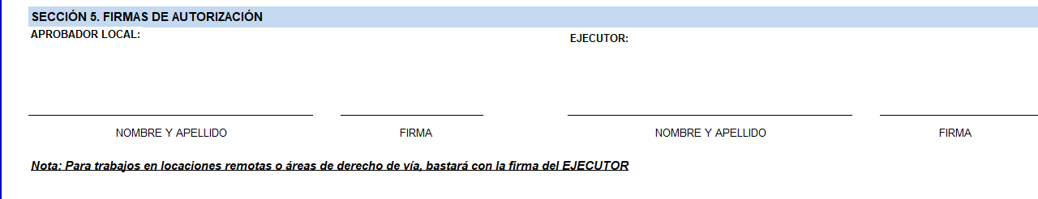
PERMISOS DE TRABAJO (PT)
      Planificación de trabajos
      En el caso de Permisos de Trabajo en locaciones remotas o derechos de vía, el permiso será suscrito únicamente por el Ejecutor, quien además deberá impartir la charla de seguridad a todos los trabajadores.
      Todo permiso de trabajo debe completarse en el sitio de ejecución de la actividad y contar con la presencia del Aprobador Local y del Ejecutor, salvo en trabajos en locaciones remotas o derechos de vía.

Slide 23
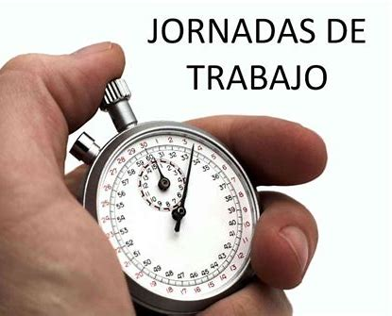
PERMISOS DE TRABAJO (PT)
      Vigencia del Permiso de Trabajo
      Todo Permiso de Trabajo deberá ser emitido por un período de validez que corresponda a las jornadas de trabajo: 8, 10 o 12 horas, según los requerimientos de la instalación, excepto el Permiso de Trabajo en Intervención en Pozos. Se debe verificar que las condiciones iniciales se mantengan durante el período de validez y garantizar la seguridad de los trabajadores. Todo permiso de trabajo debe completarse en el sitio de ejecución de la actividad y contar con la presencia del Aprobador Local y del Ejecutor, salvo en trabajos en locaciones remotas o derechos de vía.
      Si se genera un nuevo ART debido a cambios en las condiciones iniciales, será obligatorio generar un nuevo Permiso de Trabajo

Slide 24
PERMISOS DE TRABAJO (PT)
      Suspensión del Permiso de Trabajo
      La suspensión del Permiso de Trabajo se realizará de acuerdo a las siguientes consideraciones:
      En casos de emergencia, si en la instalación se presenta un derrame, incendio o evacuación general por emergencia real o simulada. El personal deberá asegurar el sitio de trabajo intervenido y acudir a los puntos de encuentro establecidos. El Aprobador Local será la única persona que determinará si es seguro reiniciar los trabajos o generar un nuevo Permiso de Trabajo si las condiciones así lo demandan.
      Cuando no se mantengan las condiciones de seguridad aprobadas en la apertura del ART y estas puedan ser solventadas en corto plazo.

Slide 25
PERMISOS DE TRABAJO (PT)
      Cancelación del Permiso de Trabajo
      Un Permiso de Trabajo podrá ser cancelado por el aprobador local o responsable de SSA en los siguientes casos:
      Cuando no se pueda solventar las condiciones de seguridad aprobadas en la apertura del ART en corto plazo.
      Cuando se haya producido un accidente de trabajo.
      Si la fecha de vigencia supera la fecha establecida en el presente procedimiento.

Slide 26
PERMISOS DE TRABAJO (PT)
      Cierre del Permiso de Trabajo
      El Aprobador Local verificará el área intervenida por el Ejecutor para asegurarse de que no se generen riesgos adicionales una vez finalizado el trabajo. Será responsable de retirar los bloqueos y aislamientos, siguiendo el procedimiento del documento “SSA.08.01.PR.06 Bloquear y Etiquetar Equipos”. Si se requiere un aislamiento a largo plazo, se deberá incluir el número de tarjeta en la sección 8 “Cierre del Permiso de Trabajo”. El Ejecutor deberá confirmar y estar de acuerdo con la verificación realizada por el Aprobador Local.

Slide 27
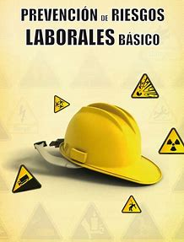
PERMISOS DE TRABAJO (PT)
      Perfiles mínimos requeridos
      Los perfiles para Aprobador Local y Ejecutor deberán obligatoriamente cumplir lo siguiente:
      Certificado de aprobación de capacitación de ART y Permisos de Trabajo.
      En el caso de los contratistas incluidos los convenios de pago, y específicamente para los Ejecutores, se deberá verificar la presentación del certificado de competencias laborales, licencias y otros documentos emitidos por las autoridades competentes

Slide 28
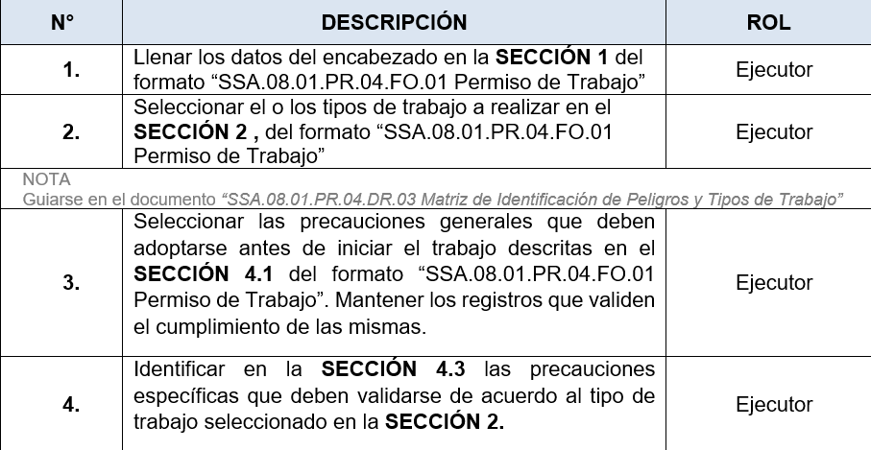
PERMISOS DE TRABAJO (PT)
      Descripción de actividades del procedimiento

Slide 29
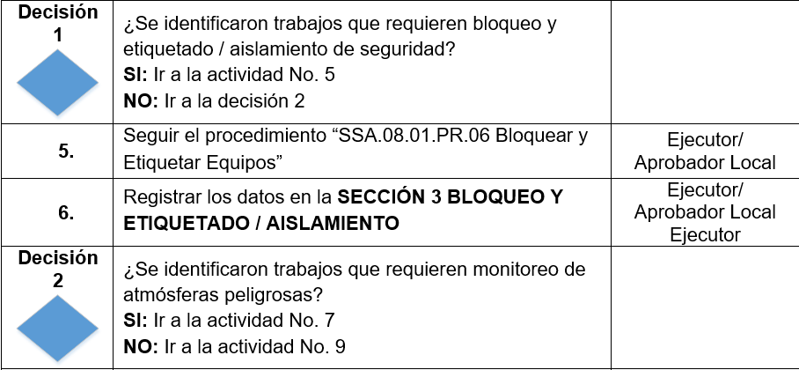
PERMISOS DE TRABAJO (PT)
      Descripción de actividades del procedimiento

Slide 30
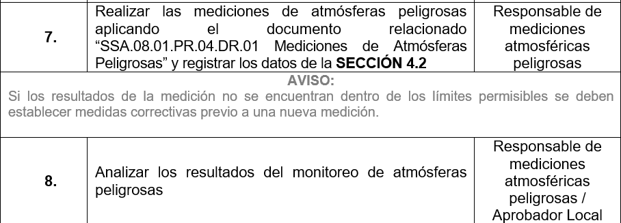
PERMISOS DE TRABAJO (PT)
      Descripción de actividades del procedimiento

Slide 31
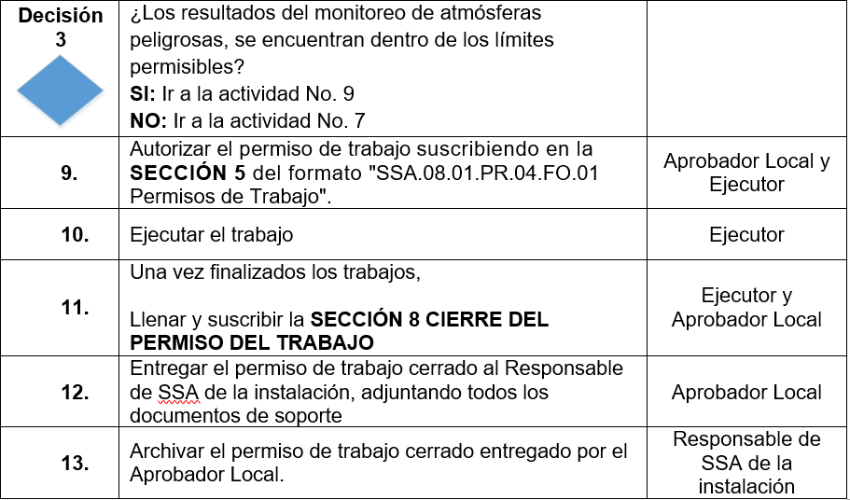
PERMISOS DE TRABAJO (PT)
      Descripción de actividades del procedimiento

Slide 32
RESPONSABILIDADES APROBADOR GENERAL
Recibir a aprobar la capacitación de ART y Permisos de Trabajo
Autorizar los trabajos solicitados en el ART y suscribir su aprobación el mismo
Participar en evacuaciones de emergencia reales o simuladas
Tener conocimiento de los trabajados emergentes realizados
Participar en la reunión de ART

Slide 33
RESPONSABILIDADES APROBADOR LOCAL
Recibir a aprobar la capacitación de ART y Permisos de Trabajo
Verificar el área intervenida por el ejecutor
Participar en evacuaciones de emergencia reales o simuladas
Suspender, cancelar y cerrar el ART y Permiso de Trabajo y entregar el ART cerrado al Responsable de SSA de la instalación.
Poner con conocimiento al Aprobador General los trabajos emergentes realizados

Slide 34
RESPONSABILIDADES SOLICITANTE
Recibir a aprobar la capacitación de ART y Permisos de Trabajo
Suscribir en el formato de ART
Participar en evacuaciones de emergencia reales o simuladas
Entregar las copias del ART aprobado al Ejecutor
Participar en la reunión de ART y presentar el ART al Aprobador General

Slide 35
RESPONSABILIDADES EJECUTOR
Recibir a aprobar la capacitación de ART y Permisos de Trabajo
Impartir una charla sobre temas de seguridad a todos los trabajadores involucrados en la ejecución del trabajo.
Participar en evacuaciones de emergencia reales o simuladas
Asegurar que se disponga de los recursos necesarios para garantizar la correcta implementación de lo establecido en el ART
Verificar la implementación de las recomendaciones establecidas en el ART al inicio de cada jornada o cuando la actividad lo requiera

Slide 36
RESPONSABILIDADES DE SSA DE LA INSTALACIÓN
Recibir a aprobar la capacitación de ART y Permisos de Trabajo
Revisar en sitio la identificación de los peligros, evaluación de los riesgos (consecuencias) y medidas de prevención
Archivar los ART y Permisos de Trabajo suspendidos, cancelados o cerrados
Suspender o cancelar el ART y Permiso de Trabajo en caso de identificar un acto y/o condición sub estándar durante la ejecución de los trabajos
Verificarán que los Aprobadores Generales, Aprobadores Locales, Solicitantes, Ejecutores cuenten con la aprobación de la capacitación de ART y Permisos de Trabajo

Slide 37
RESPONSABILIDADES DEL TRABAJADOR
Recibir a aprobar la capacitación de ART y Permisos de Trabajo
Firmar el ART como constancia de haber entendido los riesgos a los que está expuesto y las medidas de prevención que deben cumplir
Participar en evacuaciones de emergencia reales o simuladas
Comunicar cualquier acto o condición subestandar identificada durante la ejecución de los trabajos
Recibir la charla diaria de seguridad impartida por el Aprobador Local

